Slide 1
목차
Shinhancard 빅데이터 프로젝트
새로운 트렌드 DRUG STORE 를 소개합니다
5조.성찬훈 김서원 이유찬 진소영
본 PPT는 신한카드 측에서 제공한 DATA를 바탕으로 작성되었습니다.

Slide 2
목차
조사개요
조사개요
1.1 이용이 증가하고 있는 오프라인 유통채널
1.2 편의점과 드러그스토어의 현황
1.3 드러그스토어 시장현황 분석
1.4 드러그스토어의 주 이용고객
조사목적
20대는 왜, 언제 드러그스토어로 향하는가?
Data Insight
1 ) 드러그스토어는 KTX (killing time expense) 가 되고 있다.
2 ) 목적없이 향한 발걸음이지만, ‘홀림소비’가 발생한다.
3 ) ‘홀림소비’의 평균 금액은 12,500원 이었다.
4 ) 체류시간이 길어질수록 소비금액이 높았다.
5 ) 대학생들이 목적 없이도 드러그스토어를 방문하는 이유는 4가지 이다.
6 ) 새로운 시장 ‘남성소비’가 증가하고있다.
7 ) 단일소비가 아닌 연속소비 패턴을 보인다.

Slide 3
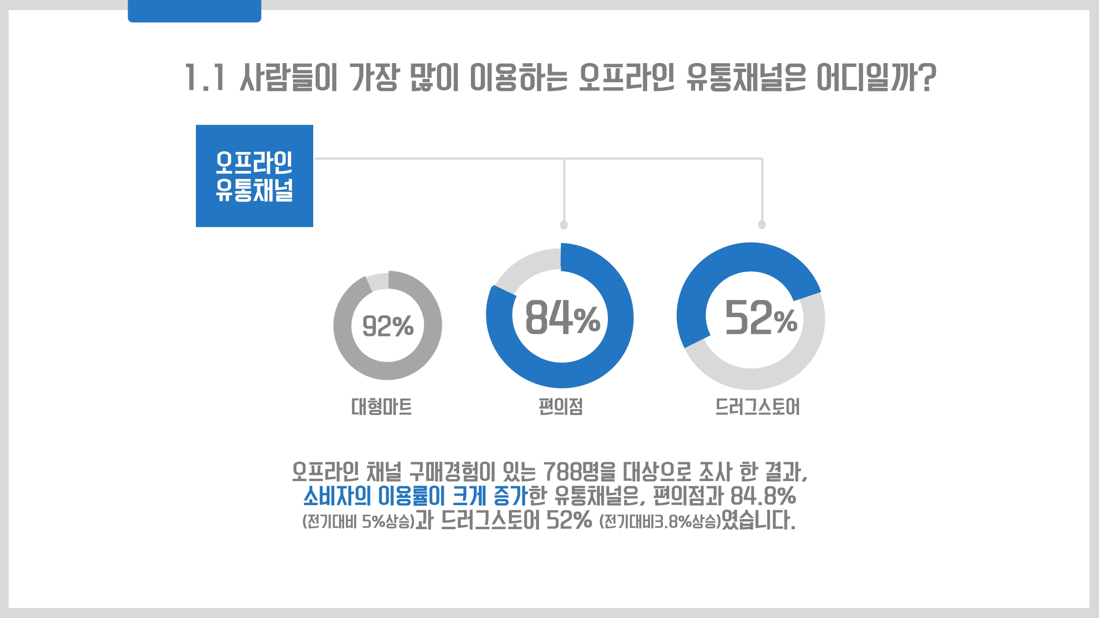

(전기대비 5%상승)드러그스토어 52%(전기대비3.8%상승)였습니다.
Notes:
52% (전

Slide 4
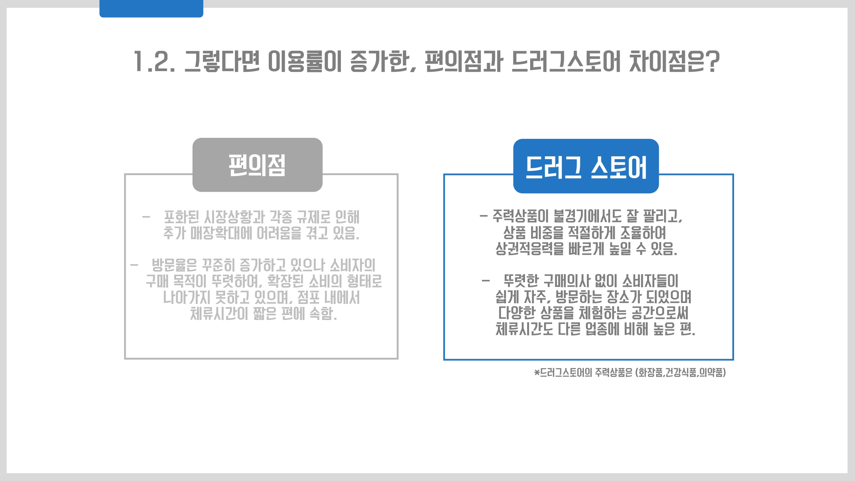

서

Slide 5
1.3. 드러그스토어 시장현황: 가파르게 증가하고 있다.
국내 드러그스토어 시장규모
드러그스토어 매장 수
드러그스토어에 대한 인식
2조130
980
790
1조7170
552
417
71%
1조3020
A
417
63%
9930
181
51%
7420
113
123
B
104
92
53
87
C
30
A올리브영 B랄라블라 C롭스
2014 2015 2016 2017 2018(추정)
2014 2015 2016 2017
드러그스토어는
꼭 필요한
유통채널이다.
미용/뷰티 제품에
대한 관심이
증가했다.
다른 유통채널과
차별화되었다고
생각한다.
드러그스토어는 시장규모 약 2조130억원을
바라보고 있으며 대형마트와 편의점에 이은
제 4의 생활밀착형 유통채널로 자리잡고 있습니다.
Notes:
http://biz.chosun.com/site/data/html_dir/2017/06/02/2017060201258.html

Slide 6
1.4. 드러그스토어 주 이용고객은 20대이다.
드러그스토어를 이용하는
고객의 52%는
‘20대 대학생’이었습니다.
드러그스토어의 어떤 점이
매력적으로 작용하는 것 일가요?
52 %

Slide 7
20대는 왜, 언제
드러그스토어로 향하는가?
조사 방법 : 1) 온라인서베이 2) 구글 온라인서베이 3) 신한카드 결제 data
조사 대상 : 신한 체크카드 학생증을 소지한 대학생 남자,여자
카드데이터 : 2017.08.01~2018.07.31
서베이기간 : 2018.08.13~ 2018.08.16 / 2018.08.20~2018.08.21
서베이(1) 표본 수 : n = 445명 / 서베이(2) 표본 수 n=70명
서베이(1)남녀비율: 여성 75% 남성25% / 서베이(2) 남성100%
서베이항목 : PPT 페이지 참조

Slide 8
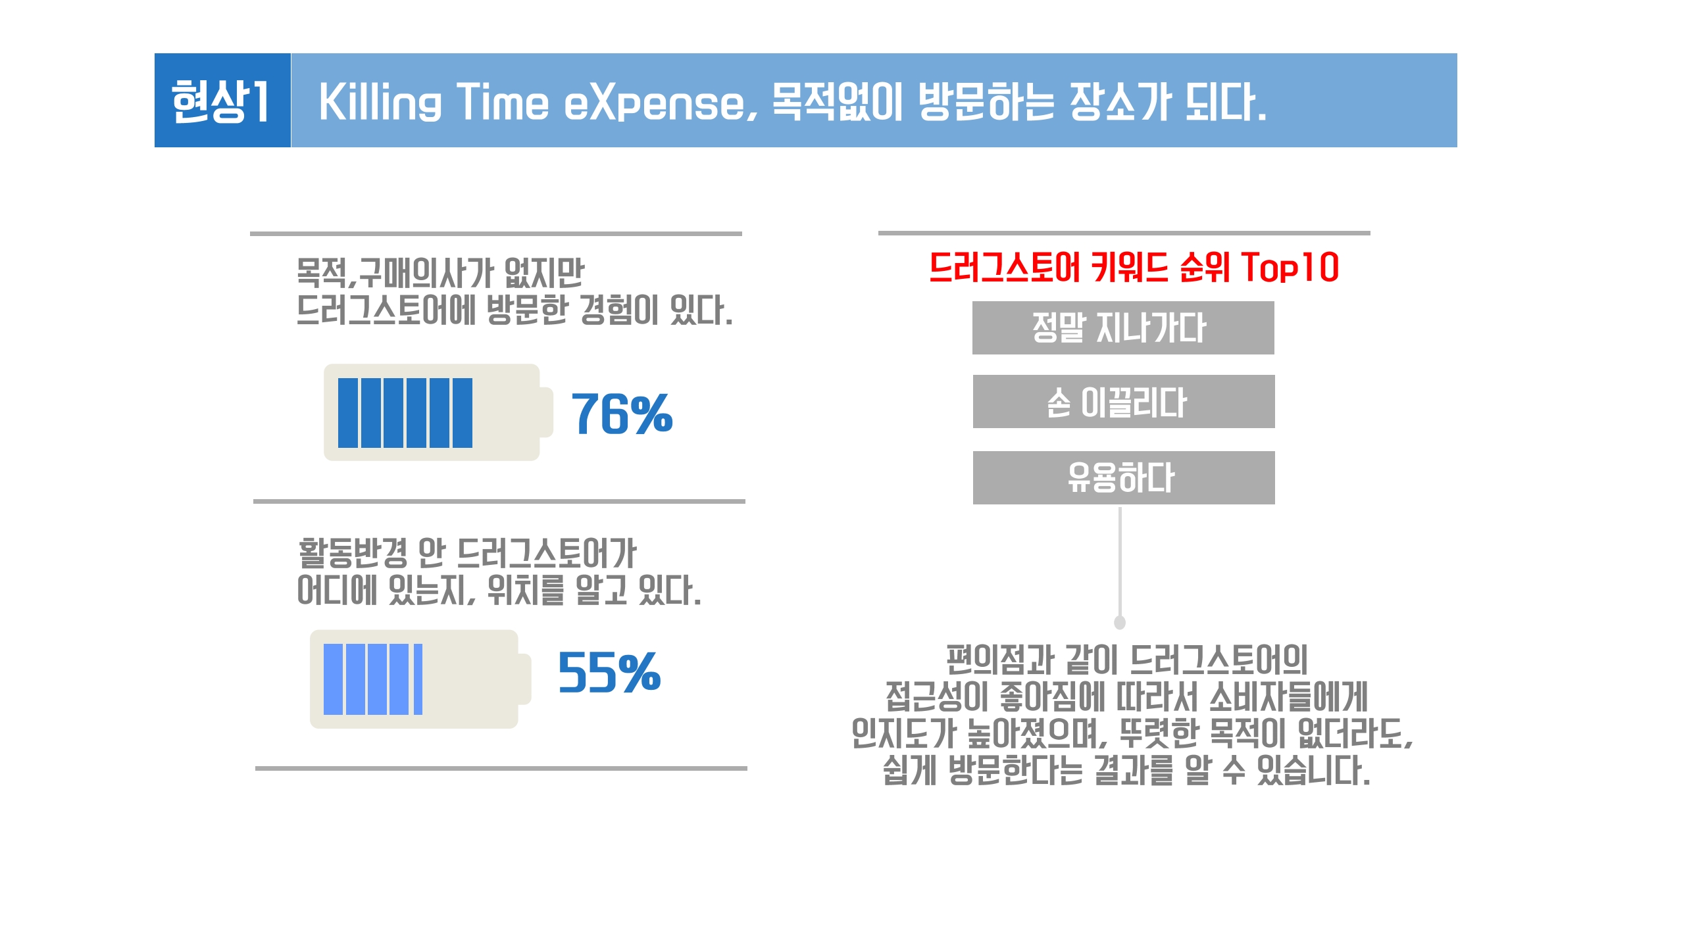
목적 없이, 구매의사 없이
드러그스토어에 방문한 경험이 있다.
드러그스토어 소셜검색 순위 Top10
활동반경 안 드러그스토어가
어디에 있는지, 위치를 알고 있다.
55%

Slide 9
현상2
목적없이 향한 발걸음이지만, ‘홀림소비’로 이어졌다.
평균 체류시간
01
홀림소비
60%
“10분이상이다.”
드러그스토어에 방문하지 않았다면
사지 않았을텐데 방문을 하게 됨으로써
이루어지는 계획적이지 않은 충동적소비
지인을 따라서
방문한 경험이 있다.
52%
02
감성소비
카테고리별 다양한 상품을 갖추고 있어,
개인의 다양한 needs를 모두 충족시켜줄
뿐만 아니라 매장 내에서 원스톱 쇼핑을
가능하게 함. 매장의 방문만으로도
즉흥적인 감성소비가 이루어지게 만듦.
상위구매품목
1위 메이크업 (립,아이,네일제품) 46%
2위 스킨케어 (선케어,클렌징제품) 30%
* 원스톱쇼핑 : 종합 처리, 소비자가 상품구입을 한 군데서 모두 마치는 구매행동
Notes:
드럭스토어 매장 내 다양한 상품을 갖추고있어서,
개인의 다양한 욕구를 충족시킬 수 있음,
지인을 따라 방문한 경험에서도 소비가 이루어졌다.

Slide 10
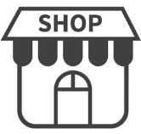
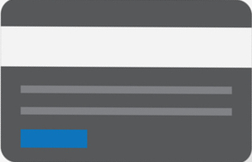

현상3
홀림소비의 평균금액은 12,500원, 소액결제건수가 많았다.
구매의사 없었던 74% “소비했다”
구매 의사없이, 드러그스토어에
방문했다가 실제‘소비’가
이루어졌다고 응답한 대학생이
74%에 해당했습니다.
전체 소비 중
소액결제건 수 60%
드러그스토어 내에서
발생한 총 카드 결제건 중
60% 에 해당하는 금액이
‘소액결제’에 해당했습니다.
구매의사 없을 때,
평균 소비금액 12,500원
구매의사 없이 드러그스토어를
방문했다가 소비를 한 경우
15,000원 이하의 금액으로
소액결제를 많이 했다는 대학생이 63% 였습니다.
카드 데이터 (3,123건 중 1,880건 = 소비금액a,b,c의 합)
5조 서베이문항 37번 평균 소비금액

Slide 11
현상4
체류시간이 길어질수록, 소비하는 금액이 높았다.
드러그스토어 내에서 체류시간이 길어질수록
소비금액은 증가추세를 보였습니다. 특히,
35000원 이상의 소비가 발생한 경우,
평균 25분의 체류시간이 존재했습니다.
이를 통해 저희는 체류하는 시간동안
소비자들이 더 많은 상품을 체험하면서
소비욕구가 생기게 되고,
이러한 소비욕구가 구매로 이어진다는
결론을 도출해보았습니다.

Slide 12
현상5
목적 없이도 대학생이 드러그스토어로 향하는 이유는?
Comfort
Accessibility
직원의 관심도가 적으며,
넓고 쾌적하고 활기찬 매장 분위기
구매에 대한 부담이 적어서
특별한 목적이나 구매의사가 없더라도 쉽게 방문하게 됨
매장의 종류가 점점 다양해지고 있으며 역 근처, 버스정류장 근처
대형쇼핑몰 및 영화관 옆에
위치하여서 쉽게 방문하기에
최적화 되어있음
( 재방문율 )
20대가 말하는
드러그스토어
방문이유
( 방문율 )
해외 또는 온라인에서만
구매가 가능하였던
상품들이 갖추어져 있음
제품별 브랜드와 가격대 또한
다양하여 선택의 폭이 넓어짐
매장 내에서 제품을 직접
테스트 해볼 수 있음
브랜드와 프로모션에 대한
새로운 정보를 지속적으로 제공하여 자주 확인하게 됨
( 방문율 및 소비 )
( 체류시간 및 소비 )
Diversity
Experience
Notes:
드럭스토어 매장 내 다양한 상품을 갖추고있어서,
개인의 다양한 욕구를 충족시킬 수 있음,
지인을 따라 방문한 경험에서도 소비가 이루어졌다.

Slide 13
현상6
남성에게 친근한 장소로서, Men’s 소비가 증가하고 있다.
Q. 화장품을 주로 어디서 구매하시나요?
1
드러그스토어 66%
2
뷰티로드샵 25%
뷰티
로드샵
25%
3
대형마트 5%
4
백화점 4%
66%
드러그스토어
(구글 자체 서베이/대상: 남성만 n=80)
이를 통해서 드러그스토어가 남성에게 친근한
방문 및 구매 장소가 되었다는 점과,
향후 남성소비 시장이 더욱 증가할 것 이라는
점을 예상해볼 수 있습니다.
(드러그스토어에서 남성이 구매한 제품으로는
스킨케어 제품 81% 선케어 제품 55%
쉐이빙 제품이 30%였습니다.)

Slide 14
현상7
드러그스토어 소비는 단일소비가 아닌 연속소비 패턴을 보였다.
1. 다른 업종들과의 연관성
2. 연속적 소비패턴이 나타난 업종
5.861
6.396
top10
1400
1200
12.000
10.000
뷰티로드샵
10,847건
10.847
1000
800
600
400
200
0
8.000
6.000
4.000
2.000
0.000
패션
6,396건
백화점
1236 건
5,861건
연속소비 건수
상관도
426 건
573 건
428 건
* 업종연관도 : 100 x (드러그스토어 이용 전후 2건 이내 결제건수 / 총 결제건수
패션 카페 기타쇼핑 택시
베이커리
패
기타쇼핑
택시
‘드러그스토어 이용’은 뷰티로드샵과
가장 높은 연관성을 보였고, 드러그스토어의 결제 전과 결제 후
가장 많이 이용된 업종은 카페와 베이커리 이었습니다.

Slide 15
결론 및 시사점
03
드러그스토어의 뛰어난 접근성과
부담 없는 편안한 분위기를 통하여
남성이라는 새로운 고객을 H&B 시장
(health & beauty) 으로 이끌 수 있게 되었다.
01
구매에 대한 부담감이 없고,
특별한 목적 없이도 방문할 수 있는
드러그스토어는 20대 소비자들에게
생활밀착형 소비장소가 되었다.
04
새롭고 다양한 것을 체험하고 싶어하는
20대에게 드러그스토어 내에서 체류시간과
연관된 프로모션을 진행 및 매장 밖 문화소비
와의 연결을 통해 문화마케팅을 제안한다.
02
드러그스토어 내 체류시간이
증가할수록 구매금액대가 높아지므로
드러그스토어는 정해진 물건을 사러가는
곳이 아니라 다양한 제품의 체험을
통한 ‘홀림소비’가 일어나는 공간이다.
05
드러그스토어의 결제 내역은 단일소비가
아닌, 타업종과 연속적으로 이루어지고 있다.
연관 업종 분석을 통해 효율적인 마케팅 및
입지선정이 가능하다.

Slide 16
이상 5조의 ppt보고를 마치겠습니다.
감사합니다 : )

